Slide 1
Textil v muzeu podklady pro zkoušku okruh III. – Historie textilní výroby

Slide 2
Textil v muzeu
Jistě doložitelné počátky výroby textilu spadají do období cca 10 000 let př.n.l. To ovšem neznamená, že by v dobách starších před oním vymezeným okamžikem 10 000 let př.n.l. tehdejší lidé neznali a nevyráběli textilie a textil, zejména s využitím kůží a kožešin. Odborné závěry o výskytu a rozšíření textilní výroby v době starší však nelze učinit na základě mizivého množství ojediněle dochovaných dokladů.
Výjimečné nálezy starší než 10 000 př.n.l.
34000 př.n.l. Gruzie – lněná šicí nit
25000 př.n.l. Dolní Věstonice a Pavlov - otisk plošné tkaniny zhotovené předtkalcovskou technikou s největší pravděpodobností z kopřivových vláken
- 15000 př.n.l. jeskyně Lescaux ve Francii-karbonizované
zbytky šňůry

Slide 3
Textil v muzeu
Lze tedy konstatovat, že lidé už v době mezi 34000 až 10000 lety př.n.l. znali textilní výrobu v jednoduché podobě předtkalovských technik.
Byli schopni vyrobit nit, šňůru, plošnou tkaninu.
K výrobě užívali kromě lněných a kopřivových vláken lýka z vrby, dubu, lípy nebo mořskou trávu. Pro svou běžnou potřebu se však stále spíše spoléhali na kožešiny lovených zvířat, které užívali jak k vyhotovení oděvů, tak také k vybavení nebo stavbě obydlí. Výše jmenované textilní výrobky (nit, šňůra a plošná tkanina) byly spíše jen doplňkem oděvu – spojovaly jednotlivé části kožešin, nebo měly dekorativní funkci. Jiné jejich využití spočívalo ve výrobě předmětů pro přenos a uskladnění drobných předmětů a potravin (váčky, pytlíky, navazování na šňůru) nebo jako pomůcky při lovu (šňůry jako tětivy do luků, sítě, provazy, pasti).

Slide 4
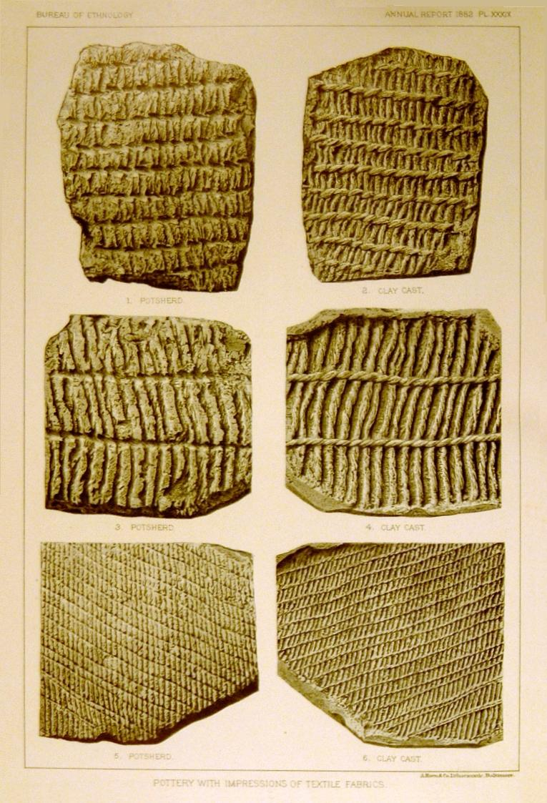
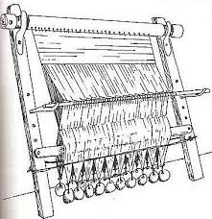
Rozvinutou textilní výrobu lze zařadit cca do období 8 000 let př.n.l. V oblasti Předního Východu jsou z tohoto období již díky pramenům a nálezům doloženy pravé tkaniny zhotovené tkaním na tkalcovském stavu – tzn. provazováním dvou soustav nití – osnovních a útkových. Užívání tkalcovského stavu umožňovalo rozmach výroby, tkaní propracovanějších tkanin větších rozměrů, diferenciaci a kombinování užívaného materiálu, výrobu vlněných látek, vzájemné kombinování předtkalcovských a tkalcovských technik, různé typy vzorování.

Slide 5
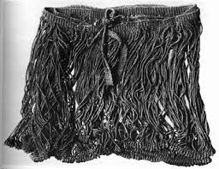
V Evropě se textilní výroba ve větším měřítku díky užívání tkalcovského stavu rozvinula mnohem později, až v období 6. tisíciletí př.n.l. Mezi významné výrobní oblasti náležela zejména území dnešního Švýcarska a Německa (oblasti, kde se dnes nacházejí města Hannover, Kassel a Magdeburk). Odtud pochází nejstarší doklady o výrobě vlněných tkanin z období druhého tisíciletí před našim letopočtem.

Slide 6
Textil v muzeu
Od 3. tisíciletí (doba bronzová a následně i železná) můžeme v Evropě obecně hovořit o užívání všech základních přírodních surovin k výrobě příze – len, konopí, kopřiva, lýka, vlna ze srsti různých zvířat (především ovcí a koz), v důsledku užívání vertikálního tkalcovského stavu hovoříme o velkém rozvoji textilnictví, důsledkem čehož je kombinování technik tkaní bez stavu a se stavem, rozvoji vzorování tkaním i barvením příze.
V Evropě dochází také k diferenciování území z hlediska převahy užívání určitého druhu textilního materiálu – v severní části Evropy vlna, ve střední části vlna i rostlinná vlákna, v jižní části Evropy pak lněná a jiná rostlinná vlákna.

Slide 7
V době římské (přibližně 300 př.nl. až do cca 500 n.l) zdokonalení technik výroby textilu ať již tkaním, nebo výzdobnými technikami. Díky obchodním vztahům s Orientem se na území Evropy dostávají i hedvábné látky (ale zatím se zde nevyrábí).
Nárůst počtu dochovaných pramenů – vedle archeologických hmotných či nepřímých se objevují i písemné a obrazové.
Dochované textilie v podobě hmotných pramenů pro toto období jsou především ve formě hrobových nálezů a nálezů z bažin v severských zemích. Zejména nálezy z bažin jsou výborným materiálem pro studium a rekonstruování podoby oděvu tehdejších lidí, neboť jsou dobře zakonzervovány.

Slide 8
Textil v muzeu
Doba stěhování národů okolo 4.-6. stol. n.l. je na území Evropy obdobím prolínání různých kultur s tím, že dochází rovněž přínosu vlivů do výroby textilií a textilu. Obecně lze konstatovat, že po skončení období stěhování národů jsou z hlediska textilnictví známy a užívány všechny přírodní suroviny na výrobu přízí, textilií a textilu a také jsou provozovány základní výrobní technologie.
Další historická období už jen tyto poznatky zdokonalují, ať už v podobě technického vybavení, kombinování materiálů, propracovanějších vzorů a střihového řešení oděvů, které přináší typické znaky pro určité období a tak vzniká dobová móda slohových období.

